Slide 1
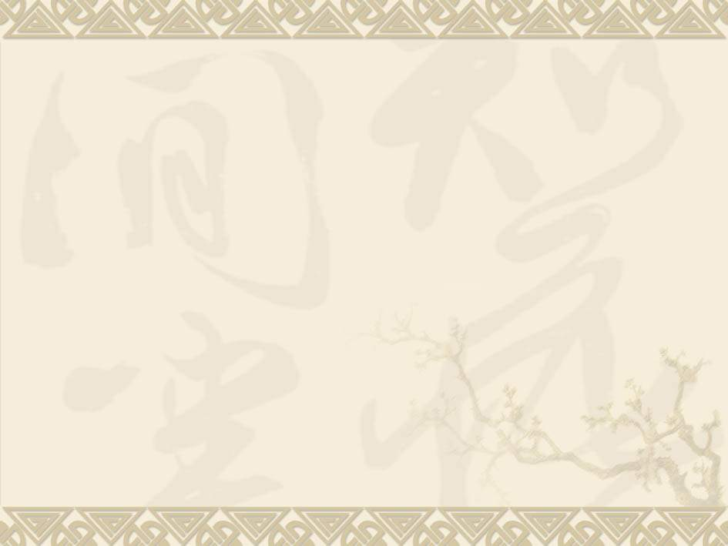
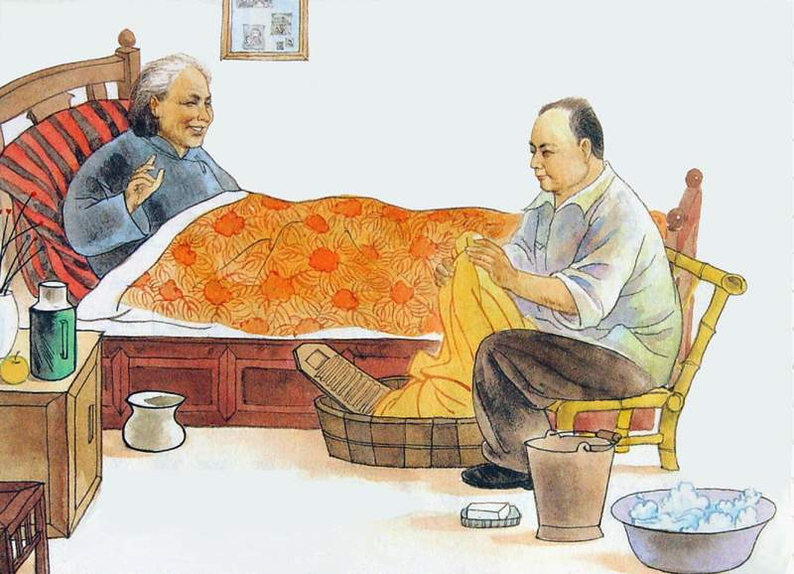
12 陈毅探母

Slide 2
chén yì tàn mǔ
12 陈毅探母
探:探望,看望

Slide 3
元帅 母亲 故乡
床前 询问 一盆水
替 多少 今天
应该

Slide 4
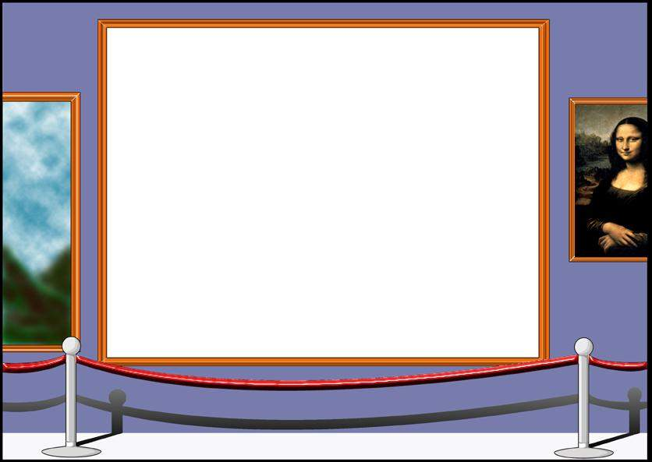
陈 母 元
亲 故 床
少 今 应

Slide 5
扩词
故（ ）（ ）（ ）
元（ ）（ ）（ ）

Slide 6
陈毅元帅的母亲生病了,陈毅知道后,赶回故乡看望。

Slide 7
到家后，陈毅来到母亲的床前，询问病情。
一进家门，陈毅就来到母亲床前，拉着她的手，细心地询问病情。

Slide 8
A 到家后，陈毅来到母亲床前，询问病情。
B 一进家门，陈毅就来到母亲床前，拉着她的手，细心地询问病情。

Slide 9
一……就……

Slide 10
他看见母亲换下的衣服还没洗，就打来一盆水，一边洗衣服，一边跟母亲谈家常。

Slide 11
用下面的词语说话：
一边……一边……

Slide 12
母亲说：“你也五十多岁了，还替娘洗衣服。”陈毅说：“娘，快别这么说。从小到大，你不知道替我洗了多少次衣服。今天，我给你洗洗衣服，是应该的呀！”

Slide 13


做一做，写一写：
我替奶奶
我为爷爷
我给爸爸
我帮妈妈
我为大家

Slide 14
今 应 少

Slide 15
今 应 少

Slide 16
今：人字头要舒展些，写上半格中央。
应：广字头撇稍长些，里面的摆布要均匀。
少："小"中间的"竖"无钩，撇不能太平

